Slide 1
Đề tài: Trò chơi cờ Ca-ro
Thành viên:
Vũ Thế Đạt MSSV: 20130889
Nguyễn Minh Đức MSSV: 20131022
Đào Quang Duy MSSV: 20130592
Bùi Ngọc Khang MSSV: 20132039
Giáo viên hướng dẫn: TS. Nguyễn Nhật Quang

Slide 2
Nội dung
Giới thiệu trò chơi
Giải thuật MiniMax và Alpha-Beta
Hàm lượng giá
Đánh giá chi phí
Khó khăn – Hướng giải quyết

Slide 3
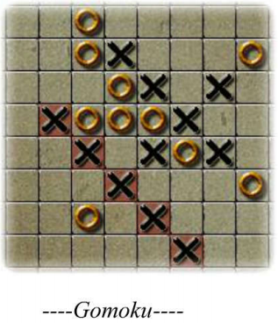
1. Giới thiệu trò chơi
Cờ ca rô trong tiếng Hàn Quốc là omok, tiếng Trung là wǔzǐqí, trong tiếng Nhật là gomoku narabe và trong tiếng Anh là Connect 5…
Cờ ca rô là một loại cờ cổ xưa của Trung Quốc, là một trò chơi bàn cờ theo chiến thuật trừu tượng.
Hai bên lần lượt đi các nước cờ. Người thắng là người có được 5 quân liên tục theo hàng ngang, dọc hoặc chéo trước.

Slide 4
Cài đặt trò chơi
Sử dụng thuật toán tìm nước đi tốt nhất cho máy
MiniMax
Alpha-Beta
Pruning
Hàm lượng giá

Slide 5
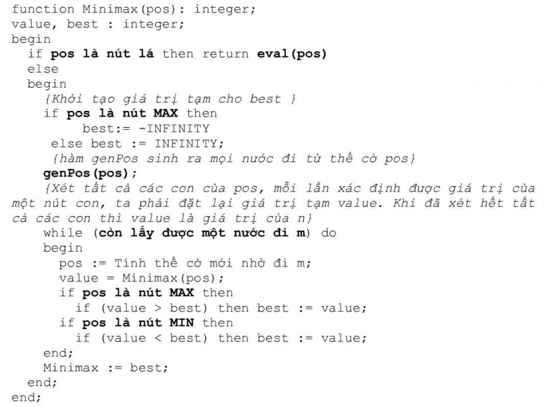
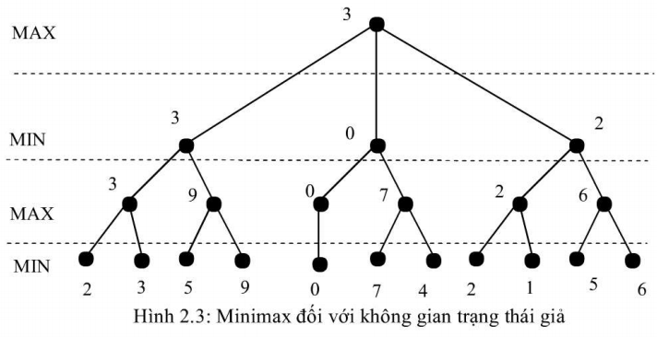
2. Giải thuật MiniMax

Slide 6
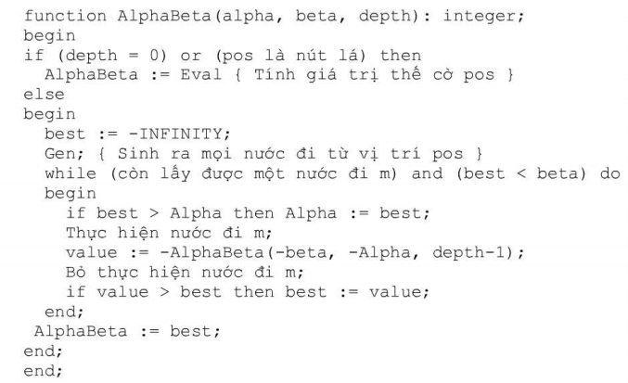
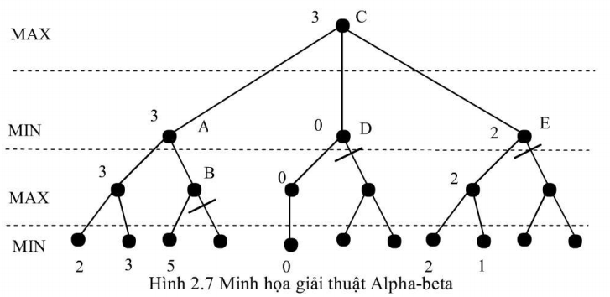
Giải thuật Alpha-Beta cắt tỉa
Nếu biết nó tồi thì đừng nên tìm hiểu xem nó tồi đến đâu !

Slide 7
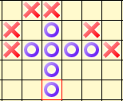
3. Hàm lượng giá
Mỗi ô sẽ có giá trị là sự kết hợp của điểm tấn công (AScore) và phòng thủ (DScore) của ô đấy.
Lập 2 mảng điểm tấn công và phòng thủ, điểm trong mảng phụ thuộc vào mức độ nguy hiểm hay lợi thế của ô bàn cờ:
        Dscore = { 0, 1, 9, 81, 729 }
        Ascore = { 0, 4, 18, 162, 1458}
Quét tất cả các block 5 ô của bàn cờ, đếm số quân của ta và đối thủ, sau đó cộng điểm cho các ô trống dựa trên số quân đếm được.
Duyệt lần lượt theo hang ngang, dọc, chéo lên, chéo xuống và tùy theo nước sắp đi là của ai, mà cộng điểm tấn công hay phòng thủ cho các ô tương ứng
→ Có mảng điểm của các ô,từ đó tìm ra các ô có điểm lớn nhất
Phòng
thủ
Tấn
công

Slide 8
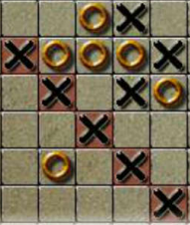
Hàm lượng giá (2)
Vì quét theo block 5 ô nên mỗi ô sẽ được quét 5 lần theo
mỗi chiều. Do đó, ta sẽ nhận được điểm các ô khác nhau tùy vào số ô liên kết và số ô của đối thủ mà ta chặn được.
+ Các ô có điểm bằng nhau → một cách tương đối thì việc đánh vào 2 ô đó như nhau. Nếu chọn, ta chỉ chọn một trong các nước đó để tránh lãng phí thời gian khi duyệt.
+ Chọn 3 ô có điểm cao nhất để tiến hành đánh thử.
- Sử dụng thêm cách lượng giá bàn cờ để chọn lọc ra các trường hợp nguy hiểm hoặc lợi thế hơn hẳn.
- Hàm này chấm điểm cho thế cờ hiện tại dựa vào các trường hợp đặc biệt.
Chọn ngẫu nhiên 1 trong các nước đi được đánh giá tốt nhất

Slide 9
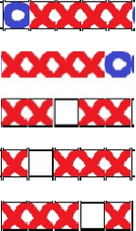

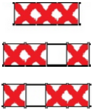
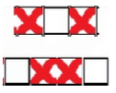
Hàm lượng giá
Lượng giá các trường hợp nguy hiểm:
TH1: Trường hợp chắc thắng (+5000 điểm)
TH2: Trường hợp rất thuận lợi (+600 điểm)
TH3: Trường hợp thuận lợi (+500 điểm)
TH4: Trường hợp bình thường (+5 điểm)

Slide 10
4. Đánh giá chi phí
Độ phức tạp của thuật toán:
+ Số nút : b^{d} ( b là hệ số phân nhánh của cây hay nước đi hợp pháp tại mỗi điểm, d là độ sâu tối đa của cây).
+ Độ phức tạp thời gian: O(b^{d})
+ Độ phức tạp không gian bộ nhớ: O(bd)
Bảng đánh giá chi phí: Hệ số phân nhánh là 3
Độ sâu | Số nút | Thời gian trung bình (ms)
1 | 3 | 136,3
3 | 27 | 328,2
5 | 243 | 354,5
11 | 177147 | 2468

Slide 11
5. Khó khăn – Hướng giải quyết
Khó khăn:
- Khởi tạo mảng điểm tấn công và phòng thủ làm sao cho hợp lí.
- Trong khi lượng giá bàn cờ, có những trường hợp điểm tương đương nhau nhưng 1 trường hợp lại nguy hiểm hơn hẳn trường hợp kia.
- Khi tăng độ sâu lên cao, mất rất nhiều thời gian tìm nước đi cho máy.
Giải quyết:
- Test các luật nhân điểm sao cho đúng đắn.
- Sử dụng hàm lượng giá chính xác, thông minh để loại bỏ các nước đi vô nghĩa.

Slide 12



